Slide 1
Team Brustkrebs
It cures cancer

Slide 2

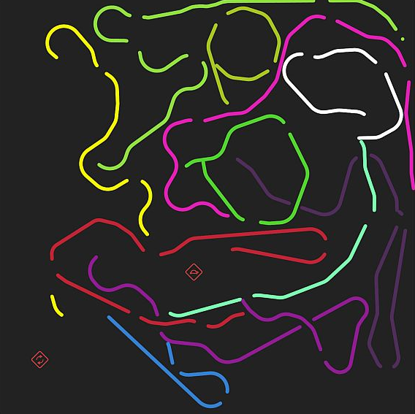
Snake / Tron

Slide 3
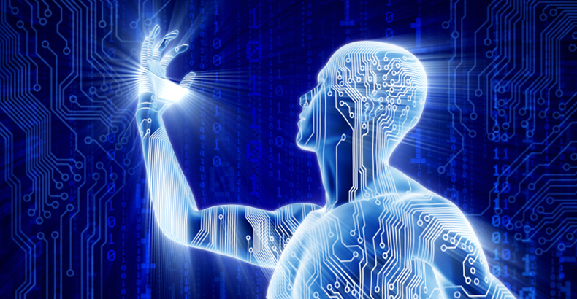
AI Ansätze
NEAT
AlphaSnake
DQN
Reinforcement learning
keine gelabelten Daten
keine Fitness

Slide 4
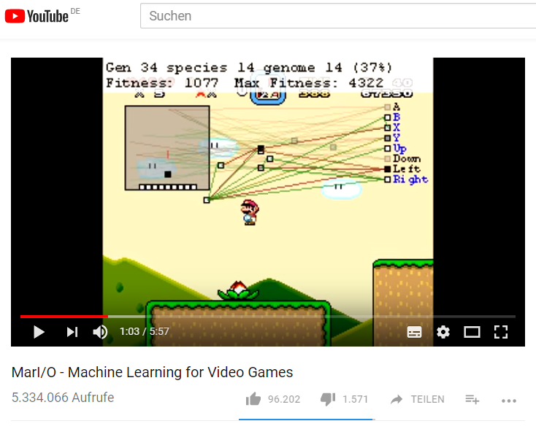
NEAT
Bekannt aus dem
Fernsehen (Youtube)
Neuro-Evolution of Augmenting Topologies
Heißer Scheiß

Slide 5
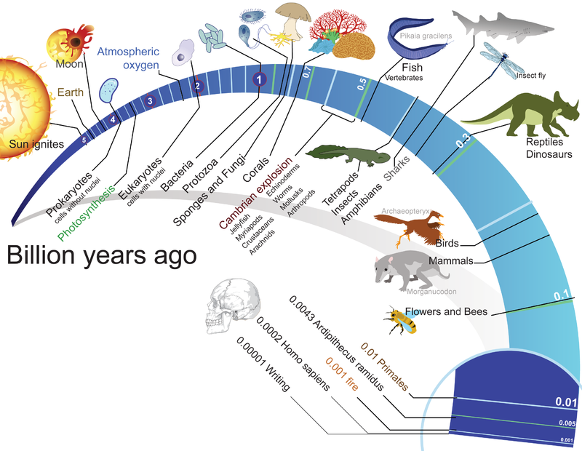
Evolution

Slide 6
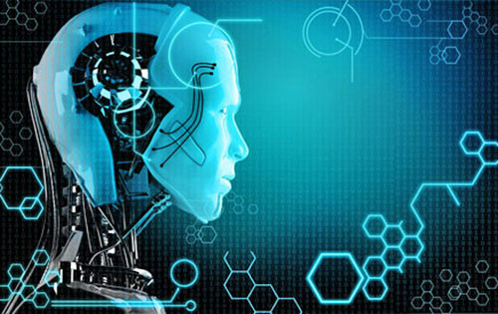
Wissenswertes (NEAT)
Visual map -> Regularisierung notwendig
Parallele Evaluation
+ schnell
+ schindet Eindruck
- ssh auf Server
- falsche Ergebnisse

Slide 7
AlphaSnake

Slide 8
DQN

Slide 9
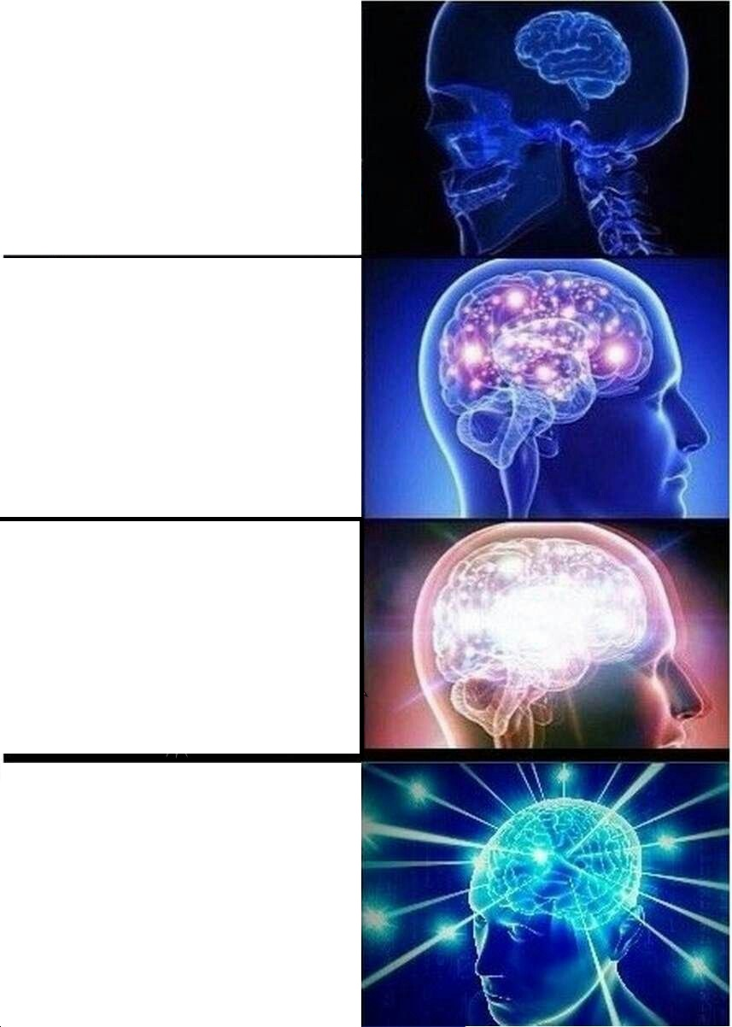
Powerpoint
Präsentation mit schlechten Witzen und billigen Memes forcieren
Live Demo zeigen, nichts funktioniert, bem Vertuschen scheitern
Publikum mit Essen bestechen, vong dem das Mindesthaltbarkeitsdatum bereits abgelaufen ist
Brustkrebs heilen nachdem man sein Bewusstsein in eine fortschrittliche KI hochgeladen hat und Brüste gar nicht mehr geil findet

